Slide 1
Analyse de Classic Models
GHALIOUNJI Nouran
M1 BIDABI
12410793

Slide 2
Table de contenu
01
02
03
Introduction
Dashboards
Introduction au problème
Présentation des dashboards
Recommendations
Les recommandations générales suite à l’analyse

Slide 3
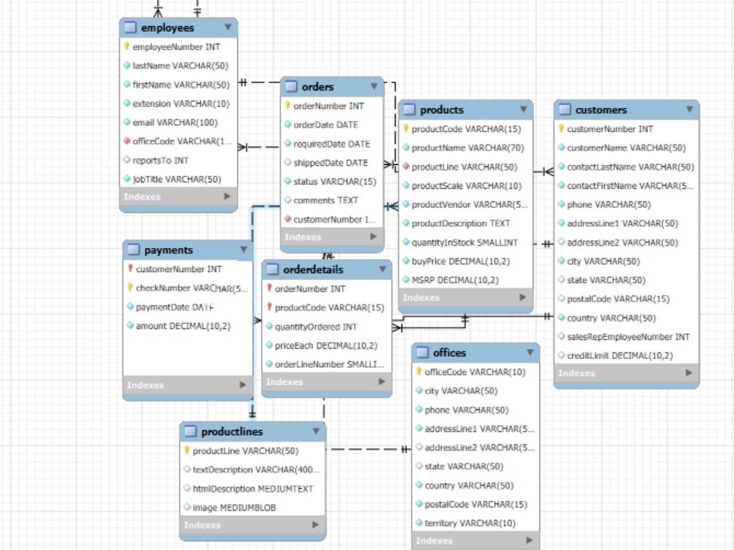
01
Introduction
Contexte Business
Classic Models : Une base de données d'une entreprise fictive spécialisée dans la vente en gros de voitures miniatures et de collection. Elle contient des informations sur les produits (modèles de voitures), les clients, les commandes et les ventes.
Le but: Identifier les trends et patterns des ventes selon des KPIs prédéfinis afin d’être en mesure de recommander des mesures à prendre à l’entreprise.

Slide 4
01
Introduction
Méthodologie
Revenue
Profit
Quantité demandée
Nombre de commandes
Lead time (temps moyen de réception commande)
Inventory turnover
MySQL
Star Schema
Chargement de la base de données sur
Data Exploration
Identification KPIs
Data Modeling
Visualisations
Final Data Model
Data Cleaning PowerQuery
Chargement des données sur PowerBI
6 dashboards chacune traitant d’une problématique particulière
Traitement des valeurs nulles
Suppression colonnes
Suppression doublons

Slide 5
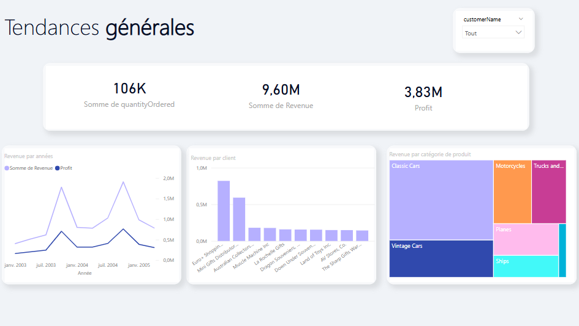
02
Dashboards
Les ventes selon le pays
Les "Classic Cars" et "Vintage Cars" sont les moteurs principaux du chiffre d'affaires.
Europshopping et Mini Gifts représentent les clients principaux générant à eux seuls une grande partie des revenus et du profit de l’entreprise

Slide 6
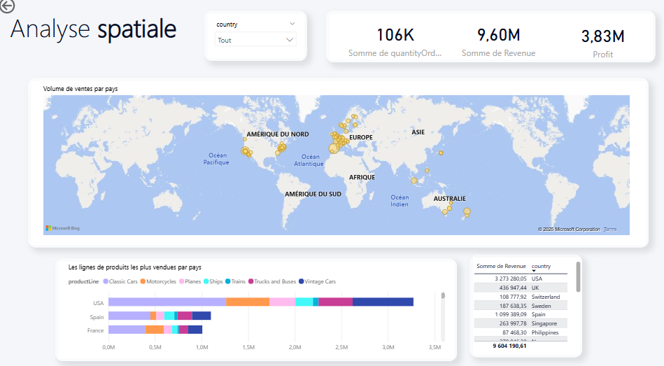
02
Dashboards
Les tendances générales
Les États-Unis, l’Espagne et la France se distinguent clairement comme les pays ayant le plus grand volume de ventes. On observe également une présence de ventes dans d'autres régions du monde, notamment en Asie.

Slide 7
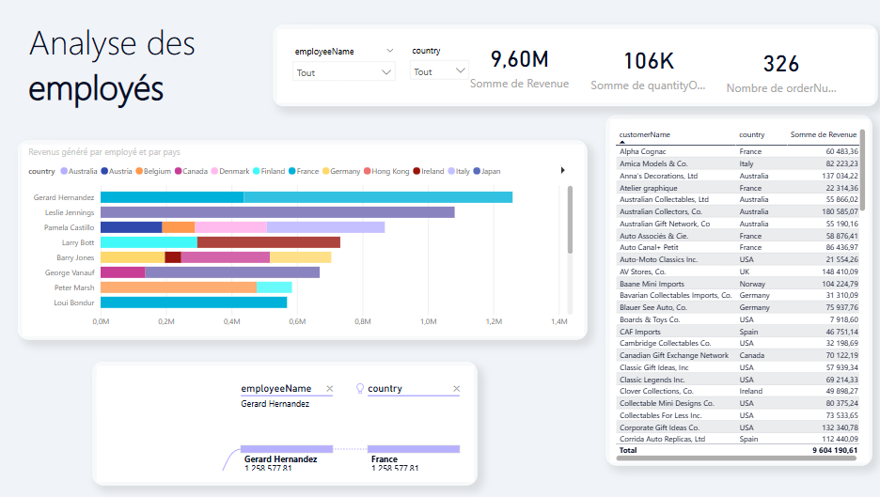
02
Dashboards
Analyse des employés
Performance individuelle: Le graphique "Revenus générés par employé et par pays" met en évidence les employés les plus performants
On remarque que certaines régions ont plusieurs commerciaux qui leur sont associés tandis que d’autre région comme le Japon un seul employé est responsable de tout une région

Slide 8
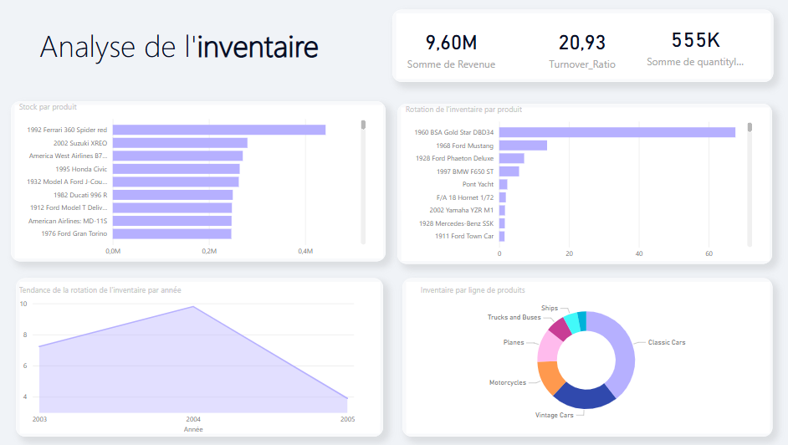
02
Dashboards
Analyse de l’inventaire
Produits à forte rotation : Les produits avec un taux de rotation élevé (1960 BSA Gold Star 08034, 1968 Ford Mustang) sont vendus rapidement.
Les produits avec un stock élevé (1992 Ferrari 360 Spider red, 2002 Suzuki XREO) peuvent être des produits moins populaires ou des problèmes de gestion des stocks.

Slide 9
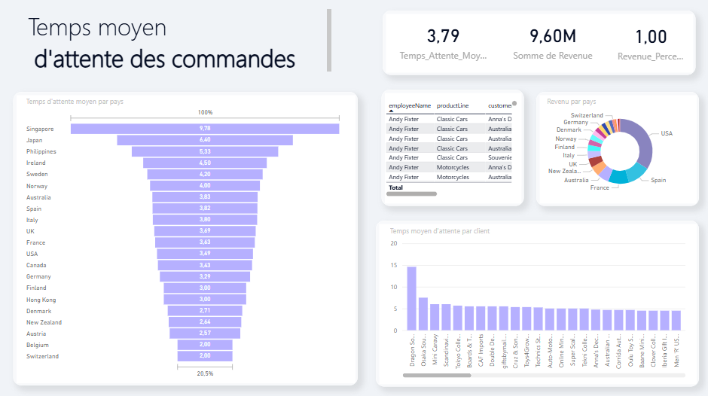
02
Dashboards
Analyse de l’inventaire
Les pays en Asie qui n’ont qu’un seul employé pour les gérer ont un taux moyen de livraison en dessus de la moyenne qui est de 3.79 jours
Le japon, Singapore et le Philippines contribuent à 6% du revenu global de l’entreprise, ce qui n’est pas négligeable

Slide 10
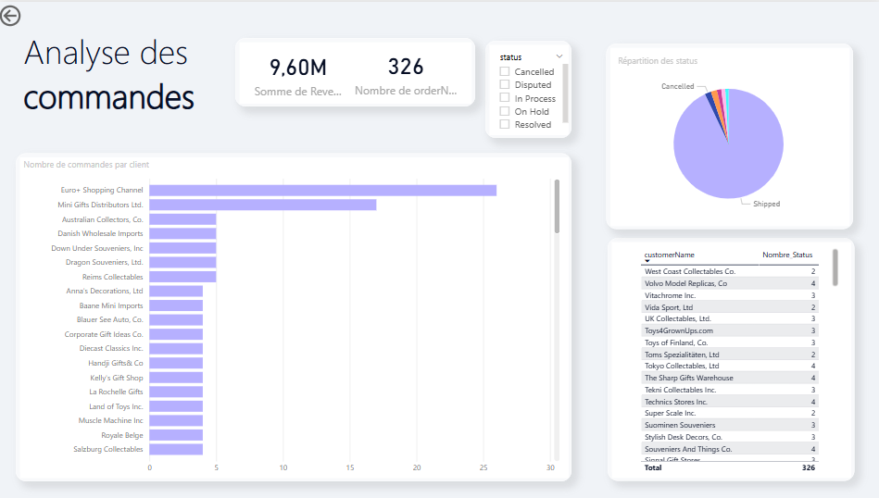
02
Dashboards
Analyse des commandes
On a souhaité analysé les commandes, notamment pour voir si il y a un problème de commandes annulés
Nos résultats montrent que sur les 326 commandes passées, uniquement 6 ont été annulées et cela ne semble pas être dû au problème de temps d’arrivage que nous avons mentionné mais des cas isolés

Slide 11
03
Recommendations
Recommendations
Les voitures classiques et vintage sont les catégories les plus vendues, ce qui justifie un focus particulier sur ces produits.
Les Etats Unis l’Espagne et la France sont les marchés principaux, tandis que les pays de l’Asie et la Norvège présentent un potentiel de croissance sur lequel il faut se concentrer
Gérard Hernandez obtient d’excellentes performances et il serait judicieux de mettre en place un programme afin qu’il forme d’autres employés qui n’ont pas réalisés de ventes
Certains produits une rotation rapide, tandis que les stocks de produits moins demandés devraient être réduits
Les délais de livraison sont les plus longs en Asie (>6 jours), ce qui nécessite des améliorations logistiques.

